Slide 1



MODULO 2
QUANTO È IMPORTANTE L’INDUSTRIA DEL TERRITORIO?
CHE COS’È L’ECONOMIA CIRCOLARE?
CHE LAVORO SI PUÒ FARE IN UN’IMPRESA?
Fonte: Ufficio Studi UNIVA, approfondimenti al seguente link
Notes:
Fonte dati: Istat, Eurostat, fondazione Edison

Slide 2

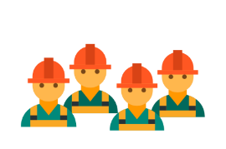

QUANTO È IMPORTANTE L’INDUSTRIA DEL TERRITORIO?
&
La provincia di Varese è una delle più importanti d’Europa!
Numero di persone che lavorano nell’industria
Valore creato dall’industria
Non solo… il valore creato dall’industria di Varese è uguale a quello creato dall’industria di alcune regioni italiane, che sono molto più grandi della nostra provincia!
Siamo piccoli, ma…
ci facciamo «valere»
Notes:
Misurare il valore creato dall’industria significa misurare la qualità e la capacità del settore secondario. In economia le attività imprenditoriali sono classificate in tre settori: primario, ovvero l’agricoltura; secondario, ovvero l’impresa manifatturiera (l’industria); terziario, ovvero i servizi.
Glossario:
Il valore creato dall’industria è la differenza tra quanto vale ciò che si produce (semplificando, potremmo dire il prezzo di vendita) e quanto è costato realizzarlo. L’importanza dell’impresa risiede nel far sì che 2+2 possa fare anche 10 perché, anche grazie al lavoro di persone esperte e all’utilizzo di tecnologie all’avanguardia, l’industria riesce a trasformare viti e bulloni in macchinari, elettrodomestici, auto e tanto altro!
Se consideriamo la percentuale (sul totale) di persone che lavorano nell’industria ed il valore creato dall’industria, Varese occupa una posizione rilevante a livello europeo: risulta infatti la settima provincia in Italia e l’undicesima in Europa (fonte: Fondazione Edison, elaborazioni su dati Eurostat 2014).
I dati più recenti di questa classifica (Eurostat 2015) indicano che Varese risulta la 6° provincia italiana e la 14° europea.

Slide 3

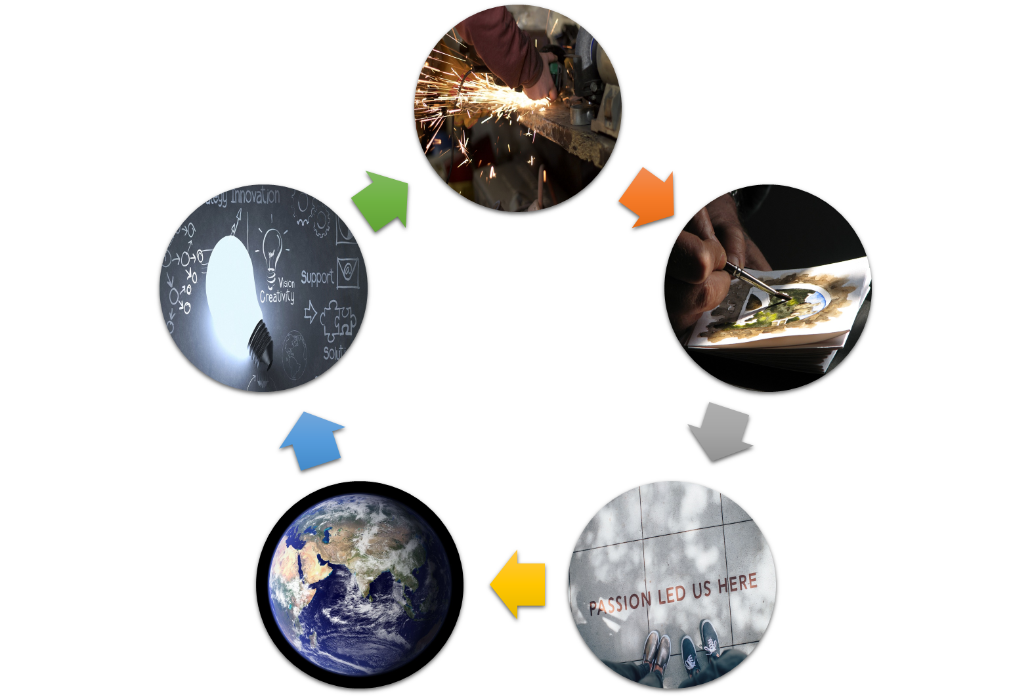
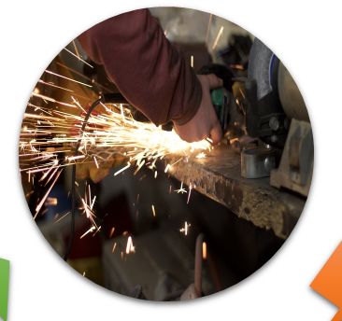





SAPER FAR BENE
INNOVARE
TANTI TALENTI IN AZIENDA
Alcuni ingredienti fondamentali
GRANDE APERTURA
AL MONDO
TANTO ORGOGLIO E PASSIONE
Notes:
Anche se non esiste un’unica ricetta per avere un’industria forte a livello nazionale ed europeo, possiamo identificare alcuni ingredienti fondamentali:
di sicuro il primo elemento è avere un prodotto che sia valido e che si distingua dagli altri. In altre parole, è importante saper far bene!
Ma per far bene, c’è bisogno anche di persone che abbiano una buona preparazione scolastica/universitaria.
Tutto ciò è spesso corredato da tanto orgoglio e passione per il proprio lavoro: per un imprenditore, l’azienda è una parte fondamentale della sua vita, ne è responsabile, deve guidarla e farla crescere. E’ un lavoro duro (quasi quanto il mestiere di genitore), ma dà tante soddisfazioni, anche se a volte è davvero difficile.
Le imprese della provincia sono anche molto aperte ai mercati esteri: tante esportano all’estero, perché? Perché il made in Italy è riconosciuto in tutto il mondo come sinonimo di «saper fare», diventiamone consapevoli e facciamolo crescere, continuando a lavorare sodo e con passione!
Ma, soprattutto nel mondo di oggi, dove le cose cambiano molto in fretta, bisogna saper pensare al nuovo, a quello che ancora non c’è ed intercettare le tendenze/mode del momento, ecco che si innova!
Tutto ciò ci rende una delle province più avanzate d’Europa, possiamo dire di essere da Europa League!

Slide 4

STAY TUNED!
Notes:
In particolare, l’innovazione è una caratteristica delle imprese della nostra provincia, infatti…

Slide 5


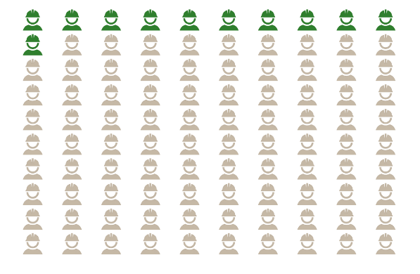


L’INNOVAZIONE E’ DI CASA NELLA NOSTRA PROVINCIA…
Tra le persone che lavorano nell’industria
11 persone su 100…
Per l’aereospazio
lavorano in
settori HIGH TECH, cioè
Per il farmaceutico
Per l’elettronica,
l’ottica ed i computer
Se gareggiassero tutte le province italiane, confrontandosi su quante persone lavorano nei settori High Tech, la provincia di Varese sarebbe quasi da podio:
4° posto!
Notes:
11 persone su 100 sono tante, considerando che in Lombardia sono 6 su 100 (la metà), mentre in Italia solo 5 su 100.
Fonte: dati Istat 2015.

Slide 6








IL RISULTATO?
Si può innovare oltre che creando «cose nuove», anche ad esempio:
cambiando del tutto il modo di fare le cose,
Tante richieste di brevetti e non solo, perché…
semplificando il lavoro,
facendo le cose in minor tempo,
producendo meno rifiuti e/o riutilizzandoli
Ma quali settori innovano?
Università
TUTTI
anche grazie a…
Centri di ricerca e laboratori scientifici
Notes:
- L’innovazione in provincia di Varese non la si può vedere solo contando le domande di brevetti, perché di frequente l’innovazione non viene formalizzata.
Inoltre molto spesso l’innovazione che si osserva nelle aziende non è quella di prodotto (creo beni/servizi nuovi), che comunque esiste, ma è quell’innovazione che viene definita di processo, e di organizzazione. Ovvero, si cambia il processo produttivo (il modo di fare le cose) per avere gli stessi prodotti ad un costo più basso; si può cambiare l’organizzazione interna dell’azienda (semplificando il lavoro), ad esempio studiando delle procedure che permettano di ridurre la burocrazia interna; ma si può anche innovare modificando solo parzialmente i processi produttivi, o i prodotti, in modo da ridurre i tempi di realizzazione dei beni/servizi. Altro aspetto interessante, che potrebbe ricadere sia in innovazione di prodotto, che di processo, che di tipo organizzativo, è la tendenza di ridurre i rifiuti, o di cercare nuovi modi per riutilizzarli. Tutto ciò in un’ottica di maggiore sostenibilità e quindi di economia circolare.
- Tutti i settori innovano, nella slide sono presentate delle immagini evocative dei 4 settori principali nella provincia (metalmeccanico, tessile-abbigliamento, gomma e materie plastiche, chimico e farmaceutico), per riprendere anche la slide del Modulo 1, «ma di preciso, che cosa produce l’impresa manifatturiera a Varese?»
- Sebbene l’innovazione si fa spesso all’interno delle fabbriche, è importante anche la presenza nella provincia di due università (la LIUC a Castellanza e l’Università dell’Insubria a Varese) e di importanti centri di ricerca e laboratori scientifici.
Glossario:
Il brevetto rientra tra quelli che giuridicamente sono definiti diritti di proprietà intellettuale (come il diritto d’autore ed i marchi) e concretamente è un titolo, protetto dalla legge, che permette a chi lo detiene di avere l’esclusiva sull’utilizzo dell'invenzione, in un territorio e per un periodo di tempo specificato (che può arrivare anche a 20 anni). Impedisce ad altri di produrre, vendere o utilizzare l'invenzione senza autorizzazione del titolare del brevetto.
Il principio guida della sostenibilità è lo sviluppo sostenibile, che riguarda contemporaneamente l'ambito ambientale, quello economico e quello sociale. Per sviluppo sostenibile si intende infatti lo sviluppo volto a soddisfare i bisogni della generazione presente senza compromettere la capacità delle generazioni future di far fronte ai propri bisogni, sia da un punto di vista ambientale, che economico, che sociale.

Slide 7

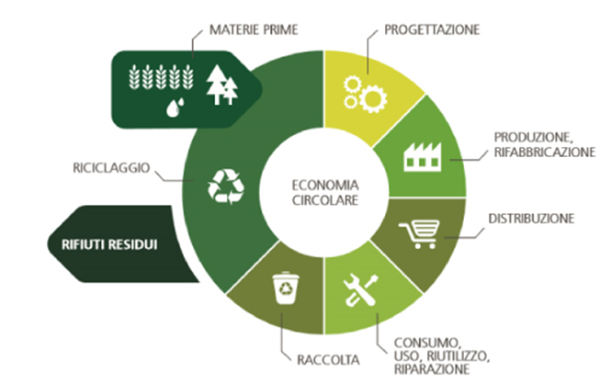

CHE COS’È L’ECONOMIA CIRCOLARE?
ECONOMIA LINEARE
IL TUO RIFIUTO
È LA MIA MATERIA PRIMA!
Fonte: Parlamento europeo 2015
Notes:
Abbiamo visto che innovare può significare anche ridurre i rifiuti. In particolare un modello che si sta diffondendo in azienda, anche in virtù delle direttive europee, è quello dell’economia circolare, che quest’anno sarà anche il tema del PMI day ed è già oggetto di diversi progetti portati avanti dall’Unione degli Industriali della provincia di Varese. Per approfondimenti, vedere il sito www.univa.va.it nella sezione INNOVAZIONE E QUALITA’.
Ma che cos’è l’economia circolare?
L’economia circolare è un modo nuovo di vedere il processo produttivo, che supera la tradizionale economia lineare, ovvero l’idea di partire dalle materia prime, trasformarle per produrre beni e servizi, che vengono poi distribuiti, utilizzati dai consumatori ed infine smaltiti come rifiuti.
L’economia circolare (secondo la definizione della Ellen MacArthur Foundation) è «un’economia pensata per potersi rigenerare da sola». L’economia circolare è finalizzata, in tutte le fasi di produzione, a ridurre al massimo gli sprechi e riutilizzare, per cicli produttivi successivi, i materiali. Si pensa fin dall’inizio a cosa fare per ridurre l’utilizzo delle risorse in ogni fase del ciclo produttivo (dall’approvvigionamento di materie prime, alla progettazione e produzione vera e propria, alla distribuzione, al consumo), e riutilizzare gli scarti, in modo da avere il minor volume possibile di rifiuti che devono essere smaltiti.
La «filosofia» dietro il modello di economia circolare può essere riassunta con «il tuo rifiuto è la mia materia prima».

Slide 8
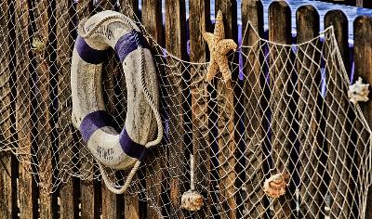

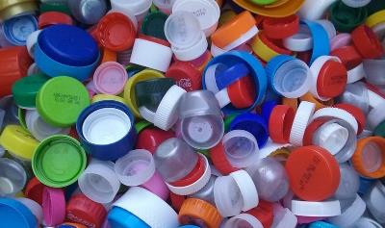
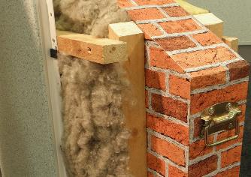


ALCUNI RISULTATI…
ALLE CALZE!
DALLE RETI DA PESCA…
AI MATERIALI ISOLANTI
PER LE COSTRUZIONI!
DAI TAPPI…
AI TESSUTI PER MAGLIE
DA HOCKEY!
DAGLI SCARTI DELLA
PRODUZIONE DI CAFFÈ…

Slide 9

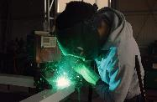


CHE LAVORO SI PUÒ FARE IN UN’IMPRESA?
Ogni impresa industriale ha al suo interno delle aree in cui si possono svolgere diversi lavori:
In quest’area lavorano i tecnici di produzione (ad es. progettisti, meccatronici, chimici, informatici, tessili, elettronici…) insieme agli addetti alle macchine (ad es. conduttori d’impianti, tessitori, operai…). Da diversi anni alcune operazioni sono svolte da robot: con l’innovazione tecnologica anche in produzione sta cambiando molto il modo di lavorare delle persone (ad es. alcune macchine sono programmate e gestite a distanza dai tecnici).
PRODUZIONE:
l’area dove si
fabbricano i prodotti
AMMINISTRAZIONE
E GESTIONE DEL
PERSONALE:
l’area dove si «fanno
i conti»
In quest’area lavorano i tecnici amministrativi (quelli che una volta si chiamavano ragionieri); gli addetti alla contabilità (che ad es. registrano le fatture di vendita e acquisto); gli addetti all’amministrazione del personale (che ad esempio preparano le buste paga dei dipendenti); chi si occupa degli aspetti legali (laureati in legge che ad es. scrivono i contratti).
In quest’area lavorano i commerciali (che si occupano di vendere, in Italia o all’estero, i prodotti realizzati dall’azienda), persone che svolgono attività di marketing (pubblicità, promozione dei prodotti…). Spesso le imprese vendono anche attraverso agenti di vendita che presentano i prodotti ai possibili clienti.
COMMERCIALE:
l’area che ha il
compito di vendere
i prodotti
Notes:
Ogni impresa è una realtà a sé, ma quasi tutte le imprese manifatturiere (cioè le industrie) hanno le aree riportate in questa slide ed in quella successiva.
A titolo esemplificativo, segnaliamo alcuni ruoli specifici che si possono svolgere nelle singole aree e che sono generalmente presenti anche nelle imprese di piccole dimensione (con pochi dipendenti), dove però può capitare che la stessa persona svolga diversi lavori in aree diverse.
Per approfondimenti, vedi sito univa.va.it sezione FORMAZIONE.

Slide 10

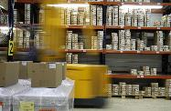

CHE LAVORO SI PUÒ FARE IN UN’IMPRESA?
In quest’area lavorano prevalentemente laureati in discipline tecnico/scientifiche (ma non solo): sono progettisti, designer e chi si occupa di innovare, creare, progettare e testare nuovi prodotti e servizi. Chi lavora in quest’area dev’essere sempre aggiornato sulle nuove tecnologie, per poterle proporre e utilizzare in azienda (digital maker, realtà aumentata per la manutenzione degli impianti).
RICERCA, SVILUPPO
E PROGETTAZIONE:
l’area che ha il
compito di innovare
LOGISTICA:
l’area che si occupa di gestire il movimento
di merci, persone e servizi
In quest’area lavorano persone che si occupano dei flussi interni ed esterni all’azienda: ad esempio magazzinieri, mulettisti, spedizionieri, ma anche responsabili di reparto. La tecnologia ha introdotto grandi cambiamenti, basta pensare ad esempio ai robottini che prendono da soli i prodotti leggendo i codici a barre sulle etichette, o che spostano in autonomia interi scaffali (come succede ad esempio in Amazon).
In quest’area lavorano i «capi» che sono a stretto contatto con i vertici dell’impresa, cioè con i proprietari dell’azienda (i soci, ed i titolari). Di solito c’è un direttore generale che ha la responsabilità di controllare il funzionamento di tutta l’azienda, con l’aiuto anche di altri dirigenti. In una piccola impresa, l’imprenditore spesso è anche il direttore generale.
DIREZIONE:
L’area che ha il
«comando»
dell’impresa
Notes:
Il modulo 3 approfondirà cos’è una piccola e media impresa (PMI) e cos’è quindi il PMI day.

Slide 11


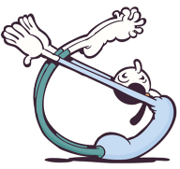



QUALI SONO LE CAPACITÀ RICHIESTE PER LAVORARE IN UN’IMPRESA?
In base al lavoro che si svolge, bisogna avere delle CONOSCENZE SPECIFICHE, ma non conta solo questo, infatti le imprese chiedono spesso anche:
CONOSCENZA DI LINGUE STRANIERE
FLESSIBILITA’
MA LA COSA PIÙ BELLA È … FARE IL PROPRIO LAVORO CON TANTA PASSIONE!
SAPER LAVORARE
IN GRUPPO
PROATTIVITÀ
Notes:
- FLESSIBILITA’
Se c’è la necessità, bisogna essere in grado di utilizzare le proprie conoscenze per fare cose anche molto diverse tra loro.
- CONOSCENZA DI LINGUE STRANIERE, IN PRIMIS L’INGLESE
Il dialetto, anche se affascinante, non conta come seconda lingua…
- PROATTIVITÀ
Saper reagire ai cambiamenti, proponendo anche soluzioni nuove (ad. esempio svolgendo attività che prima non si facevano, lavorando con persone diverse o in posti diversi).
- SAPER LAVORARE IN GRUPPO
Si sa, due teste sono meglio di una e quattro sono meglio di due!

Slide 12
TUTTO CHIARO???

Slide 13

BENE!
ADESSO FACCIAMO UN TEST

